Slide 1


স্বাগতম

Slide 2
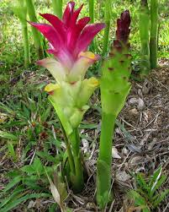
আমির হোসেন
সিনিয়র শিক্ষক
আবিরপাড়া মাধ্যমিক বিদ্যানিকেতণ
সোনাইমুড়ী; নোয়াখালী।

Slide 3
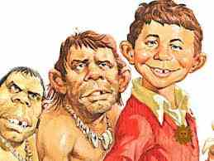

Slide 4
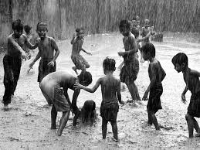

Slide 5
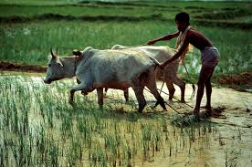

Slide 6
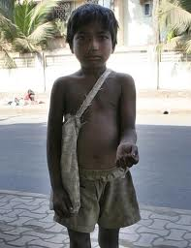

Slide 7


Slide 8
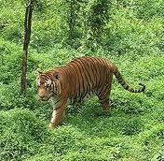
১ ।ক

Slide 9

শ্রেনী দশম
বিষয় - বাংলা দ্বিতীয় পত্র
পাঠ-কারক ও বিভক্তি

Slide 10
উপস্থাপন
‘কারক” শব্দটির অর্থ যা ক্রিয়া সম্পাদন করে।
বাক্যস্থিত ক্রিয়া পদের সংগে নাম পদের যে সম্পর্ক তাকে কারক বলে।
অর্থাৎ কর্তা যাহা করে তকেই কারক বলে।
যেমন –পাগলে কি না বলে।
দ্বীনে দয়া কর । ইত্যাদি
কারক ছয় প্রকার –যথাঃ ১। কর্তৃকারক
২।কর্মকারক
৩।করন কারক
৪।সম্পাদান কারক
৫।অপাদান কারক
৬। অধিকরন কারক

Slide 11
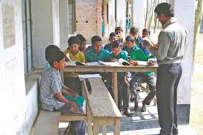
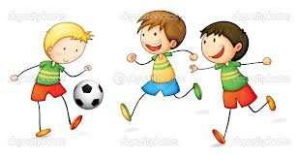
১। শিক্ষক ক্লাসে পড়াচ্ছেন
২।ছেলেরা বল খেলছে ।
৩।গরু মই টানে।

Slide 12

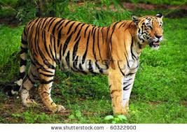
৪। দীনে দয়া কর।
৫।মেঘ হতে বৃষ্টি হয়।
৬।বনে বাঘ আছে।

Slide 13
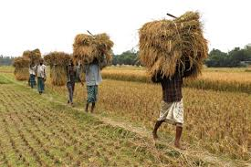

Slide 14
দলীয় কাজ
একটি বাক্যে ছয়টি কারকের উদাহরন দাও।

Slide 15
মূল্যায়ন
কারক কাকে বলে ?
কারক কত প্রকার ও কি কি উদাহরণ সহ লিখ

Slide 16
সবাইকে ধন্যবাদ

